Slide 1
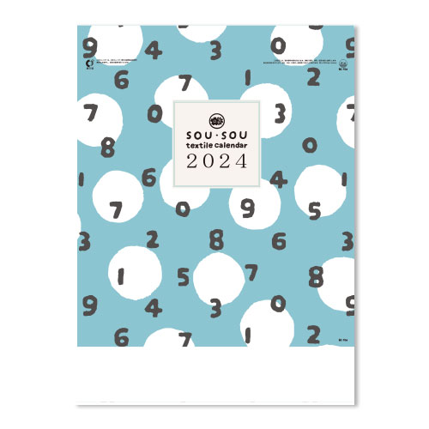
【提案書】
SOU SOU（そう・そう）（ホットメルト製本）
特徴
京都のテキスタイルブランド、SOU・SOUとコラボしたカレンダー。「季節の食べ物」をテーマに、様々な野菜・果物をSOU・SOU流にデザインしたポップなテキスタイルを楽しめます。※掲載している価格は、100冊の場合の1冊単価になります。価格については、お見積り依頼後に担当スタッフから別途ご案内いたします。
納期
納期スペース
仕様
素材：上質紙・90kg
サイズ：46/4切・13枚（W380×H525mm）
重量：50冊（15kg）
備考：表紙名入れ有り（印刷寸法：W340×H60mm以内）
お見積
お見積りスペース

